Slide 2
Begrüßung durch das BMZ
Sebastian Lesch
Referatsleiter Referat 122 „Nachhaltige Agrarlieferketten, Internationale Agrarpolitik, Landwirtschaft, Innovation“, BMZ

Slide 3
Wie kann digitale Rückverfolgbarkeit zur Umsetzung von Sorgfaltspflichten beitragen? Lars Kahnert
Experte für Digitalisierung in Agrarlieferketten, INA

Slide 4
Worum es heute NICHT geht
Blockchain
Spezifische Anwendungen, es gibt einfach zu viele….
…auch nicht um INATrace, die Open Source Traceability-Lösung der INA
KI-gestützte Risikoanalyse direkter Zulieferer
Notes:
Statt einer Agenda

Slide 5
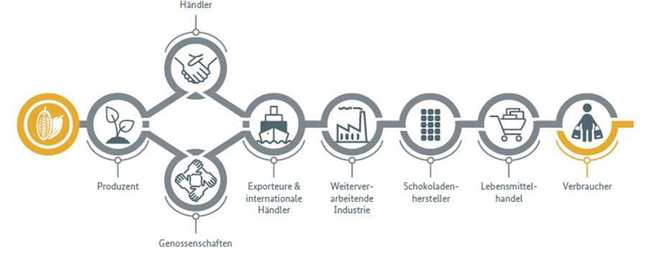
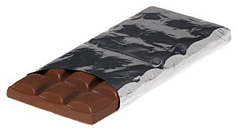
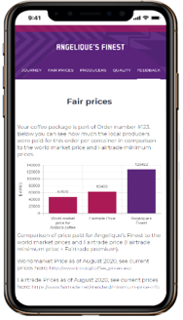
Waren- und Informationsfluss: Theorie
Preise
CO₂
Walderhalt
Menschen-
rechte….
Rückverfolgung
+
Ware
Information
Notes:
Ganz einfach gesprochen bedeutet Rückverfolgung, wir haben eine definierte Einheit eines Rohstoffs oder einer Ware und da hängen bestimmte Informationen dran. Bei dem Weg durch die Lieferkette werden Transaktionsdaten ergänzt, so dass ich am Ende weiß, wer, was wann gemacht hat
In einem guten RVFSystem gibt es zwischen den Akteuren Vereinbarungen und Mechanismen zu Datenschutz, d.h. dass definiert werden kann, mit wem ich welche Daten teilen will.
Idealerweise führt das zu einer upstream und downstream- Transparenz
Rückverfolgbarkeit kann dazu dienen, Sorgfaltspflichten zu erfüllen, kann aber auch ein Marketinginstrument sein oder dem Produkt einen Mehrwert schaffen. D.h. ich kann z.B. an Endkunden spezifisch Informationen zu einem Endprodukt mitteilen
Das betrifft nicht nur das Ende der Lieferketten mit Hinblick auf Endverbraucherinnen, sondern alle Stufen der LK, so auch bäuerliche Organisationen. Auch Kooperativen können ihren Abnehmern folglich durch die Bereitstellung von Informationen einen Mehrwert bieten.

Slide 6
Wie sieht meine Lieferkette aus…?
?
?
?
…und die „digital readiness“ und „digital literacy“ meiner Zulieferer?
??
Mapping
Lieferkette, Zulieferer
Notes:
Einer der ersten Schritte um für die eigene Lieferkette Rückverfolgbarkeit umzusetzen ist, sich einen Überblick über die Kette der Zulieferer zu verschaffen. In vielen Fällen ist nur der erste Zulieferer bekannt. Das mag vielleicht im Hinblick auf das LKspflG ausreichend sein, wir wollen aber hier schon einmal weiter denken.
Obwohl es hierfür offensichtlich auch digitale Tools gibt, zu denen ich mich nicht weiter äußern kann, ist das zunächst einmal eine analoge Anstrengung.
Wichtige Fragen sind hierbei auch, inwieweit Zulieferer in der Lage oder willens sind, Informationen zu erheben und zu liefern oder mit einem eventuell gemeinsamen Rückverfolgbarkeitssystem zu arbeiten?
Im Hinblick auf digital weniger versierte Unternehmen oder Kooperativen stellt sich hier auch die Frage der Digitalen Kompetenzen und der digitalen Infrastruktur.

Slide 7
Daten - Die Basis für Rückverfolgung
Monitoring
Farmdaten
Fernerkundung, Sensoren, IoT,……
Andere Datenquellen
Preise
CO₂
Walderhalt
Menschen-
rechte….
Notes:
Wenn ein Rückverfolgbarkeitsanwendung die Infrastruktur ist, das Rohr, dann sind die Daten das Öl oder vielleicht besser: das Wasser
Zwar können einige Informationen (wie etwa Preise) mit der jeweiligen Transaktion erhoben werden, in der Regel muss aber auf andere Datenquellen zurückgegriffen werden (sozio-ökonomische Daten, Fernerkundung etc.).
Ich konzentriere mich auf Informationen und Daten, die den Ursprung betreffen.
Je nach Art der Daten und Informationen können diese Daten durch Farmbesuche oder Fernerkundung erhoben werden. Zunehmend spielen aber auch Seonsoren, Internet of Things etc. eine Rolle. Darüberhinaus gibt es auch weitere Datenquellen, z.b. in der Form von Statistiken oder andere Offene Daten, die meist in aggregierter Form vorliegen

Slide 8
Die Daten-Herausforderungen
Format
Wieder-verwendbarkeit
?
Preise
CO₂
Walderhalt
Menschen-
rechte….
Daten-eigentum
Sensibilität Datenschutz
Qualität
Glaub-würdigkeit
Kosten
Notes:
Sind die Daten und Informationen überhaupt verfügbar?
Wie glaubwürdig und wie aktuell sind die Informationen
Datenerhebung über farm visits ist teuer
Daten Inwertsetzen für Farmer services und andere Dienstleistungen
Abhilfemaßnahmen, Verbesserungsmaßnahmen, etwa gezielte Trainings von Farmern

Slide 9
Waren- und Informationsfluss: Realität
Stufe n
Stufe 2
Stufe 1
?
Rückverfolgung
+
Ware
Information
Notes:
Zurück zur Rückverfolgung. Die Realität ist natürlich äußerst komplexer
Unterschiedliche Ursprunge, unterschiedliche Rohstoffe
Referenz auf farmer-id oder geo-id
Chain-of-Custody Models: Massenbilanz, Segregated, Identity preserved, Information preserved

Slide 10
Aggregation von Information
Stufe n
Stufe 2
Stufe 1
Rückverfolgung
+
Ware
Information
Notes:
Binäre Information: entwaldung oder keine Entwaldung?
In der Regel wissen Sie es nicht so genau, nur ein gewisses Risiko besteht

Slide 11
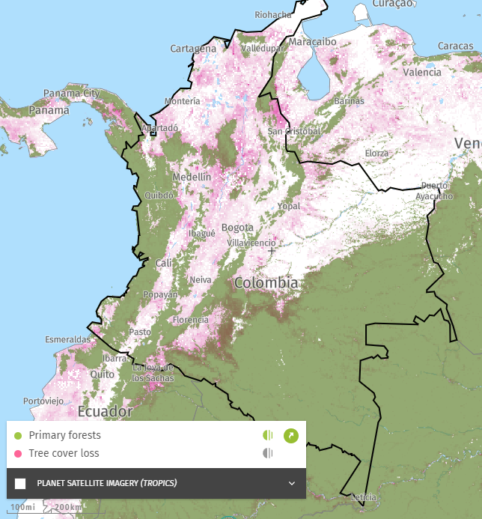
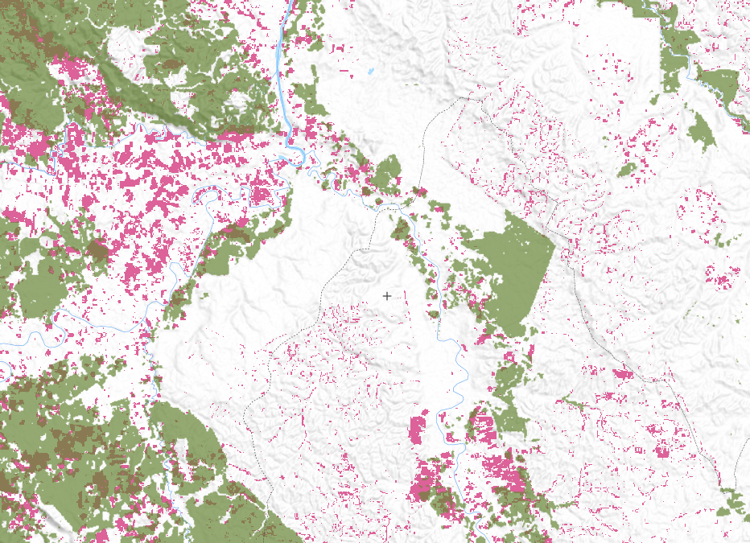
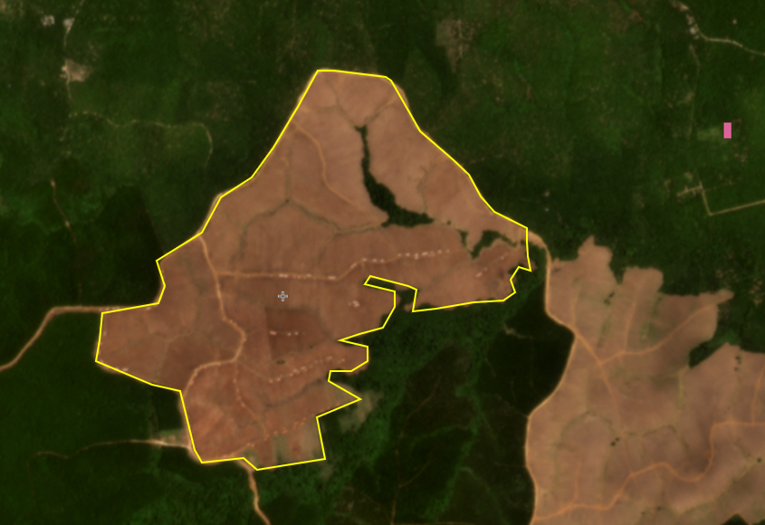
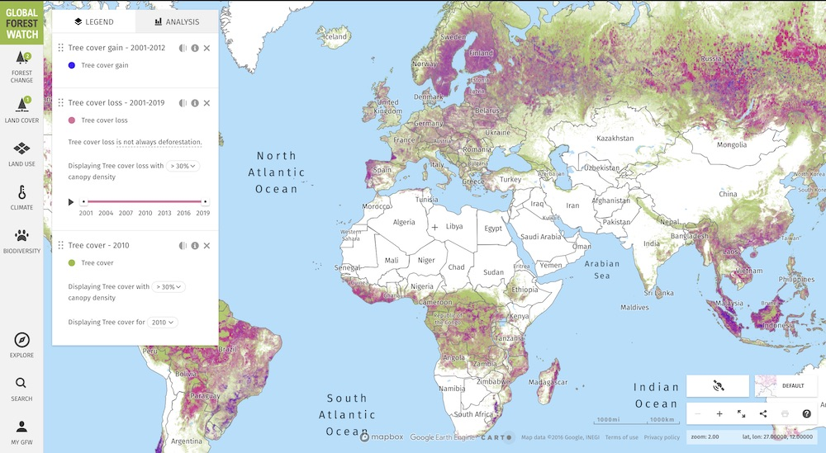
Die Frage der Granularität
Land
Region
Feld
Herkunft unbekannt
Weltweit wird viel entwaldet.
Ich beziehe meine Ware aus einem Land mit hoher Entwaldung.
In meiner Ursprungsregion gibt es kaum Entwaldung.
Auf den Flächen der Farmer gibt es kein Problem.
Je weniger Information, desto größer das Risiko, die Risiken nicht zu kennen.
Notes:
Planet images of the Republic of Congo show why forest degradation is difficult to monitor by satellite. The subtle impacts of selective logging can be seen in March, but the forest canopy closes again by June, erasing evidence of the disturbance that can be seen from satellites. Image © 2020 Planet Labs Inc

Slide 12
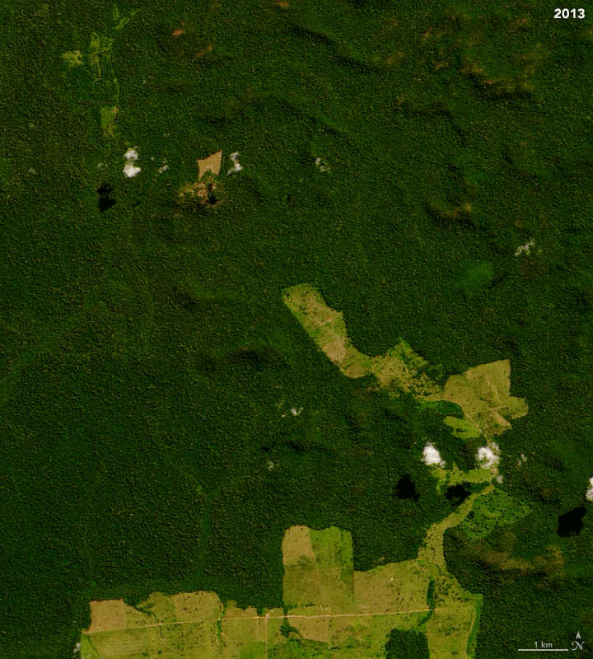
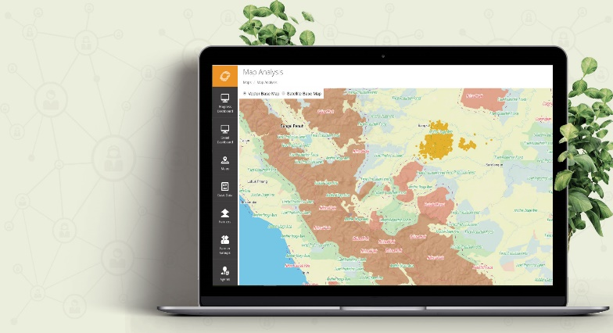
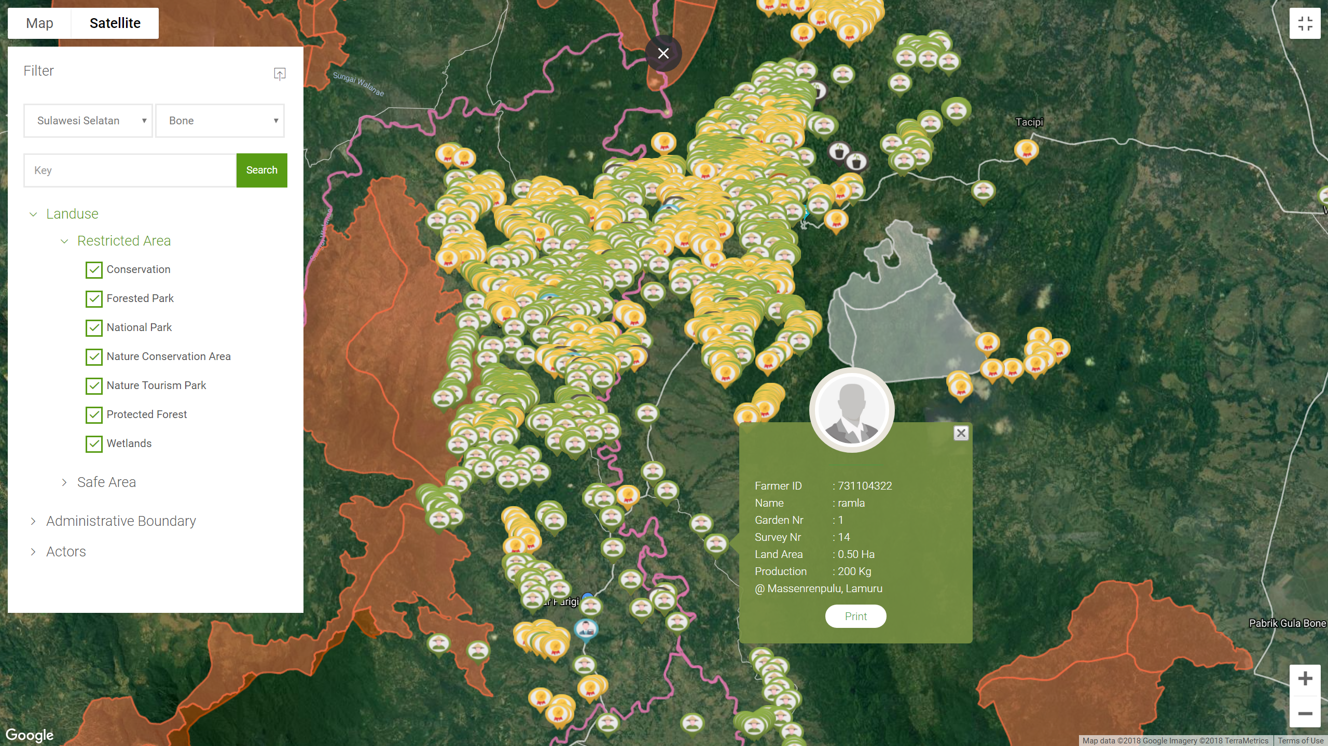
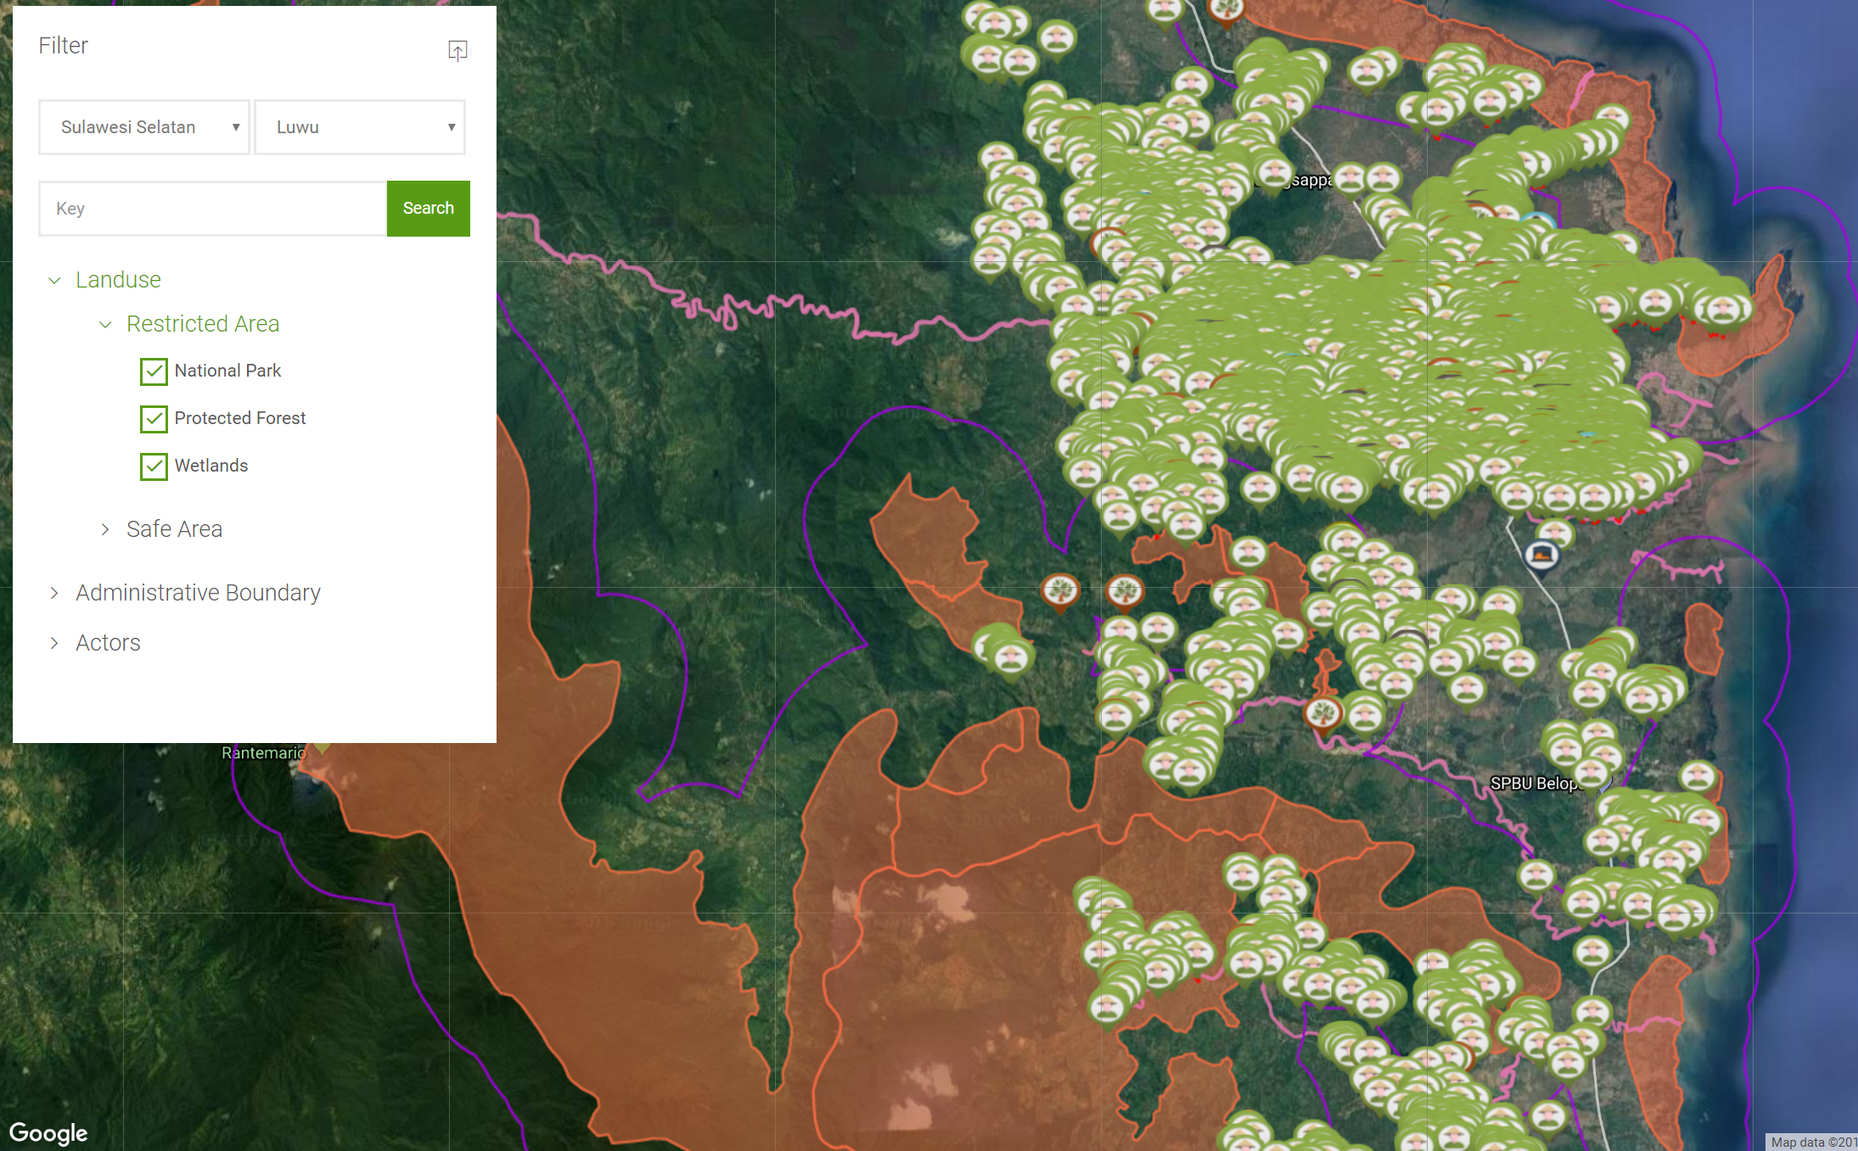
Rückverfolgbarkeit und Waldmonitoring
Detailliertes Waldmonitoring
Rückverfolgbarkeit und Kartierung der Beschaffungsgebiete
nicht OK
OK
© Koltiva
© ESA

Slide 13
Supplier hat Rückverfolgbarkeitssystem
?
Stufe n
Stufe 2
Stufe 1
?
?
Rückverfolgung
+
Ware
Information

Slide 14
Der digitale Flickenteppich
Monitoring-system
Rückverfolgbarkeitssystem 1
ERP
Farmer Services
Der Markt digitaler Anwendungen in der Landwirtschaft ist sehr heterogen, fragmentiert und nicht besonders effizient.
Rückverfolgbarkeitssystem 2

Slide 15
Die Zukunft ist interoperabel
Rückverfolgbarkeitssystem 1
ERP
Monitoring-system
Rückverfolgbarkeitssystem 2
Wir brauchen ein effizientes „Ökosystem“ digitaler Anwendungen mit verbesserter Beteiligung und Datenhoheit für Produzentinnen und Produzenten
Farmer Services
Notes:
DIASCA

Slide 16
Zusammenfassung
Digitale Rückverfolgbarkeit ist ein entscheidender Baustein für die Erfüllung von Sorgfaltspflichten, entscheidend sind aber auch die Verfügbarkeit von Daten und die Kenntnis der Lieferkette.
Daten sollten in standardisierter Form für LK-Akteure (insbesondere Bäuerinnen und Bauern) zugänglich und anderweitig nutzbar sein, etwa für digitale Dienstleistungen oder die Umsetzung von Abhilfemaßnahmen.
Standardisierte Datenformate und standardisierte Schnittstellen erleichtern den Datenaustausch zwischen Handelspartnern sowie die Interoperabilität zwischen Rückverfolgbarkeitssystemen und anderen digitalen Anwendungen. → Effizienz, geringere Kosten und daher the way to go!
Notes:
Digitalisierung ist nur die Spitze des Eisbergs. Der Eisberg an sich liegt im Analogen.

Slide 17
Besten Dank!
lars.kahnert@giz.de

Slide 18
Anwendungserfahrungen eines Unternehmens:
FAIRFOOD
Peter Obermayer
Produktionssteuerung und Projektmanagement "Transparente Lieferketten" FAIRFOOD Freiburg

Slide 19
Anwendungserfahrungen eines Unternehmens:
Neumann Gruppe
Tim Niepel
Program Manager - Sustainable Business Unit, Neumann Gruppe

Slide 20
Q&A

Slide 21
Generelle Informationen & Ausblick
Jona Ziebula
Stellvertretende Programmleitung
INA

Slide 22
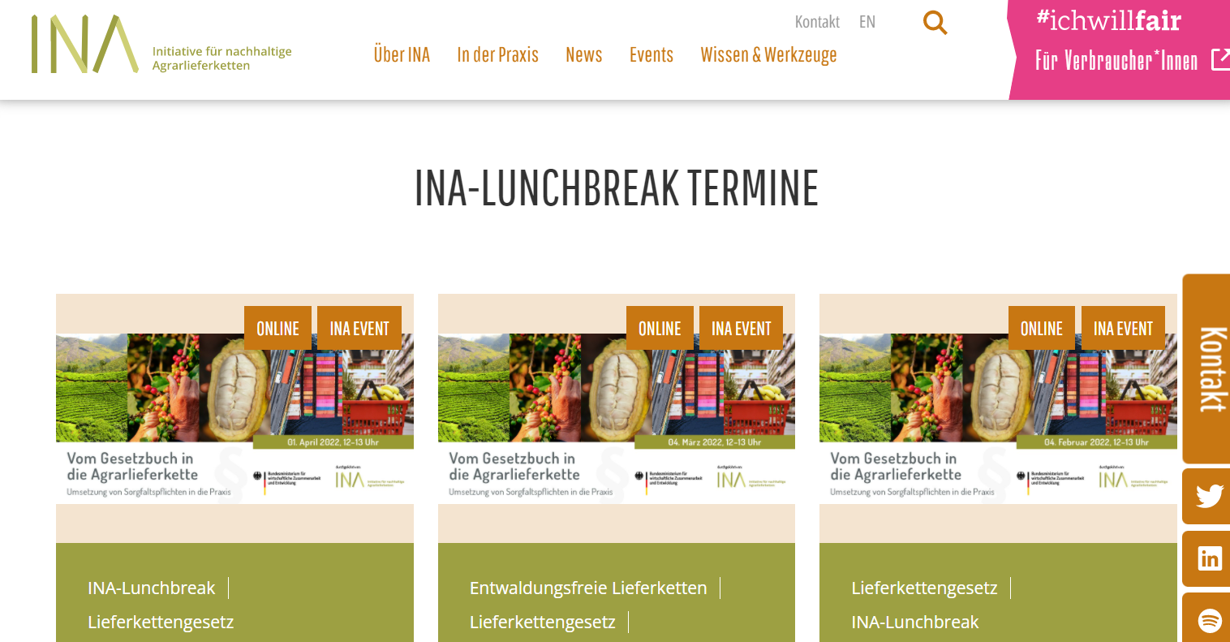
Auf unserer Website finden Sie
weitere Unterlagen zur Veranstaltungsreihe
Events – INA (nachhaltige-agrarlieferketten.org)

Slide 23
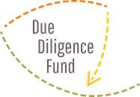
Ziel: Die Förderung unternehmerischer Sorgfaltspflichten in globalen Agrarlieferketten
Fonds mit Wettbewerbscharakter durch öffentlichen Call for Proposals
Bewerbungen von Partnerschaften aus Unternehmen (Deutschland) und gemeinnützigen Akteuren (Global)
Auswahl durch Jury bestehend aus BMZ, GIZ, Privatwirtschaft, Zivilgesellschaft und Wissenschaft mithilfe einer punktebasierten Bewertungsmatrix
Detaillierte Vorstellung am 06.05. & Call for Proposals im Mai 2022

Slide 24
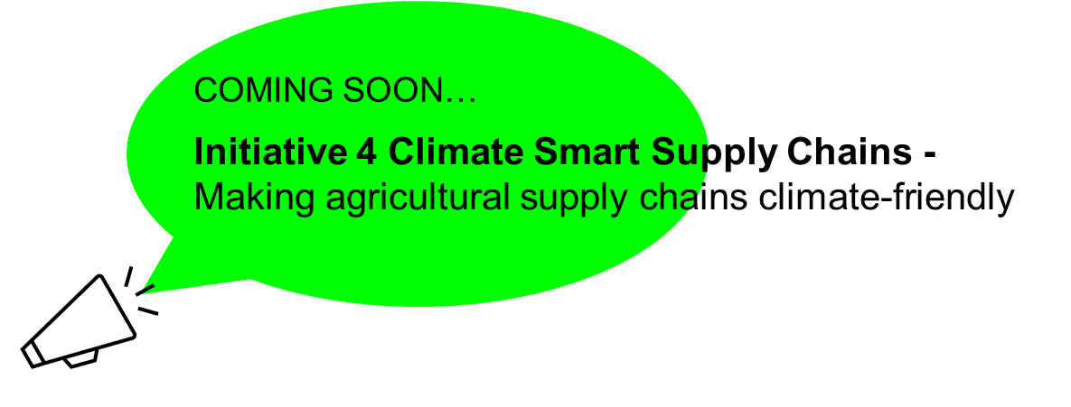
Wettbewerb für Konsortien aus internationalen Unternehmen und lokalen Organisationen
WHO CAN APPLY?
International companies active in trade, processing and/or procurement of agricultural
commodities and products together with local and international organisations.
WHAT IS THE SCOPE?
Submit innovative idea for projects fostering climate action in agricultural supply chains:
Banana, Cocoa, Coffee, Cotton, Natural Rubber, Palm oil, Soy, Spices, Tea.
Save the Date! Official Launch: 16th May
Please contact us for information upfront (i4c@giz.de)

Slide 25
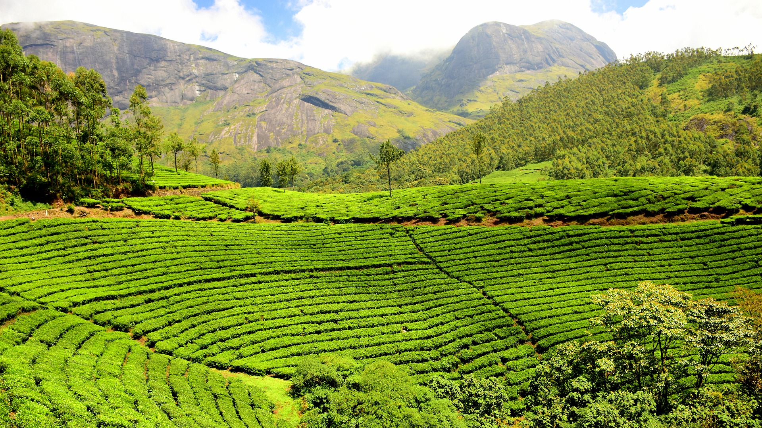
Die kommende INA Lunch-break
Fr. 06.05.2022
Vorstellung des Due-Diligence Fund
14

Slide 26
Bis zu unserer nächsten Veranstaltung
Fr. 06.05.2022
www.nachhaltige-agrarlieferketten.org

